Slide 1



Slide 2


Esse Seu Olhar
Ciducha Seelfelder

Slide 3



Slide 4
É esse seu olhar
Que me faz tanto sonhar!
Que embala meus dias, meu tempo
Fazendo dele, sempre advento!

Slide 5
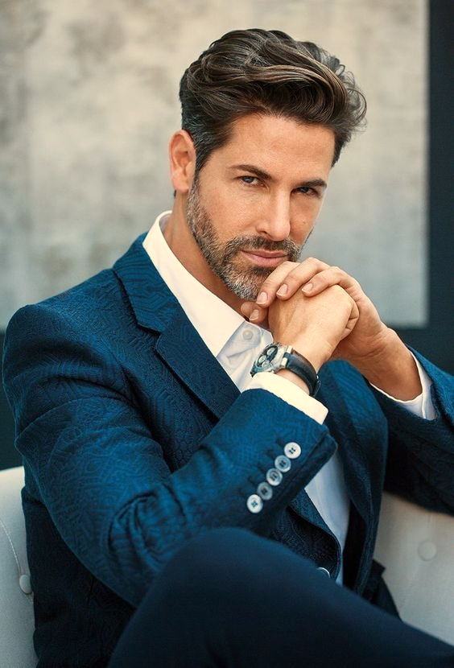

Slide 6
É esse seu olhar
Que ameniza minha sede de você.
Que acalma a minha saudade
E adormece tanto a minha vontade...
De correr para o abraçar!
Contento-me com esse seu olhar...

Slide 7


Slide 8
E sigo em frente, pela estrada,
Mesmo sem ter certeza de nada...
Em dias de sol, que as tardes amornam
Nas noites de lua, que as estrelas adornam...

Slide 9


Slide 10
É esse seu olhar...tão doce, tão meigo...
Que eu trago guardado,
No meu sonho...no meu peito!

Slide 11


Slide 12

Ciducha Seefelder
Cléo Menegatt

Slide 13


Slide 14
Imagens: Internet e Acervo Pessoal
Texto: Ciducha Seefelder
Música:Eduardo Lages-Emoções
http://www.sergrasan.com.br/cleoslides
Canal no Youtube:
http://www.youtube.com/c/CleoniceMenegattGoelzer
Criação, Formatação e Edição:
Cléo Menegatt

